Slide 1
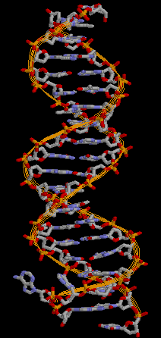
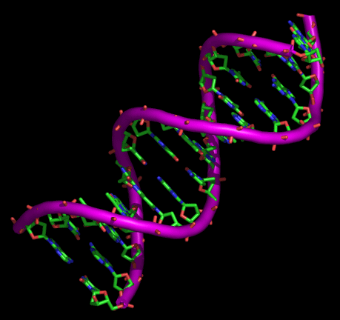
Ácido nucleico

Slide 2
Ácido nucleíco
Los ácidos nucleicos son macromoléculas, polímeros formados por la repetición de monómeros llamados nucleótidos, unidos mediante enlaces fosfodiéster. Se forman, así, largas cadenas o polinucleótidos, lo que hace que algunas de estas moléculas lleguen a alcanzar tamaños gigantes (de millones de nucleótidos de largo).

Slide 3
Tipos de ácidos nucleicos
ADN:
El ADN es bicatenario, está constituido por dos cadenas polinucleotídicas unidas entre sí en toda su longitud. Esta doble cadena puede disponerse en forma lineal (ADN del núcleo de las células eucarióticas) o en forma circular (ADN de las células procarióticas, así como de las mitocondrias y cloroplastos eucarióticos). La molécula de ADN porta la información necesaria para el desarrollo de las características biológicas de un individuo y contiene los mensajes e instrucciones para que las células realicen sus funciones. Dependiendo de la composición del ADN (refiriéndose a composición como la secuencia particular de bases), puede desnaturalizarse o romperse los puentes de hidrógenos entre bases pasando a ADN de cadena simple o ADNsc abreviadamente.

Slide 4
ARN
El ARN difiere del ADN en que la pentosa de los nucleótidos constituyentes, es ribosa en lugar de desoxirribosa, y en que en lugar de las cuatro bases A, G, C, T aparece A, G, C, U (es decir, uracilo en lugar de timina). Las cadenas de ARN son más cortas que las de ADN, aunque dicha característica es debido a consideraciones de carácter biológico, ya que no existe limitación química para formar cadenas de ARN tan largas como de ADN, al ser el enlace fosfodiéster químicamente idéntico. El ARN está constituido casi siempre por una única cadena (es monocatenario), aunque en ciertas situaciones, como en los ARNt y ARNr puede formar estructuras plegadas complejas.

Slide 5
Ácidos nucleicos artificiales
Ácido nucleico peptídico: donde el esqueleto de fosfato-(desoxi)ribosa ha sido sustituido por 2-(N-aminoetil)glicina, unida por un enlace peptídico clásico. Las bases púricas y pirimidínicas se unen al esqueleto por el carbono carbonílico. Al carecer de un esqueleto cargado (el ión fosfato lleva una carga negativa a pH fisiológico en el ADN/ARN), se une con más fuerza a una cadena complementaria de ADN monocatenario, al no existir repulsión electrostática.
morfolino y ácido nucleico bloqueado: Morfol (LNA en inglés). El morfolino es un derivado de un ácido nucleico natural, con la diferencia de que usa un anillo de morfolina en vez del azúcar, conservando el enlace fosfodiéster y la base nitrogenada de los ácidos nucleicos naturales. Se usan con fines de investigación, generalmente en forma de oligómeros de 25 nucleótidos. Se usan para hacer genética inversa, ya que son capaces de unirse complementariamente a pre-ARNm evitando su posterior recorte y procesado. También tienen un uso farmacéutico, pudiendo actuar contra bacterias y virus o para tratar enfermedades genéticas al impedir la traducción de un determinado ARNm.

Slide 6
Ácido nucleico glicólico. Es un ácido nucleico artificial donde se sustituye la ribosa por glicerol, conservando la base y el enlace fosfodiéster. No existe en la naturaleza. Puede unirse complementariamente al ADN y al ARN, y sorprendentemente, lo hace de forma más estable. Es la forma químicamente más simple de un ácido nucleico y se especula con que haya sido el precursor ancestral de los actuales ácidos nucleicos.
Ácido nucleico treósico. Se diferencia de los ácidos nucleicos naturales en el azúcar del esqueleto, que en este caso es una treosa. Se han sintetizado cadenas híbridas ATN-ADN usando ADN polimerasas. Se une complementariamente al ARN, y podría haber sido su precursor.

